Slide 1
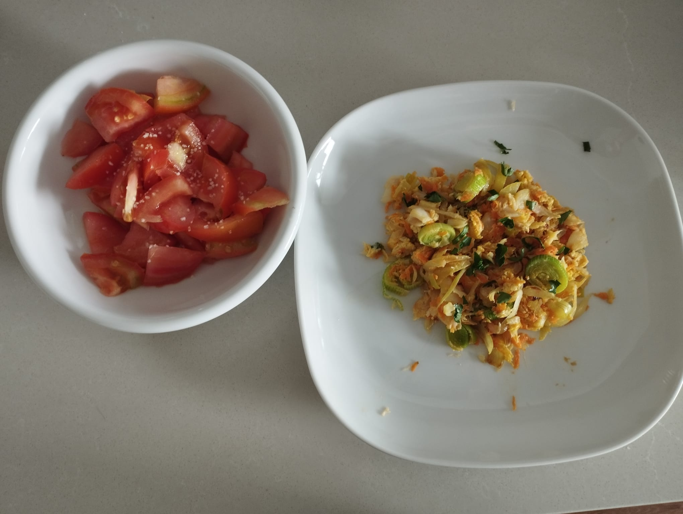
Desafio ASS 2022/2023
“Receitas Sustentáveis, têm Tradição”
TÍTULO DA RECEITA: Bacalhau à Brás saudável acompanhado com salada de tomate
INGREDIENTES:
1 posta de bacalhau
1 alho-francês às rodelas
1 cebola às rodelas
1 cenoura pequena ralada
2 ovos
1 tomate
1 fio de azeite
Sal q.b.
Salsa picada q.b.
Autoras: Beatriz Casaleiro e Madalena Túbal
https://alimentacaosaudavelesustentavel.abae.pt/desafios-2022-2023/receitas-sustentaveis/

Slide 2
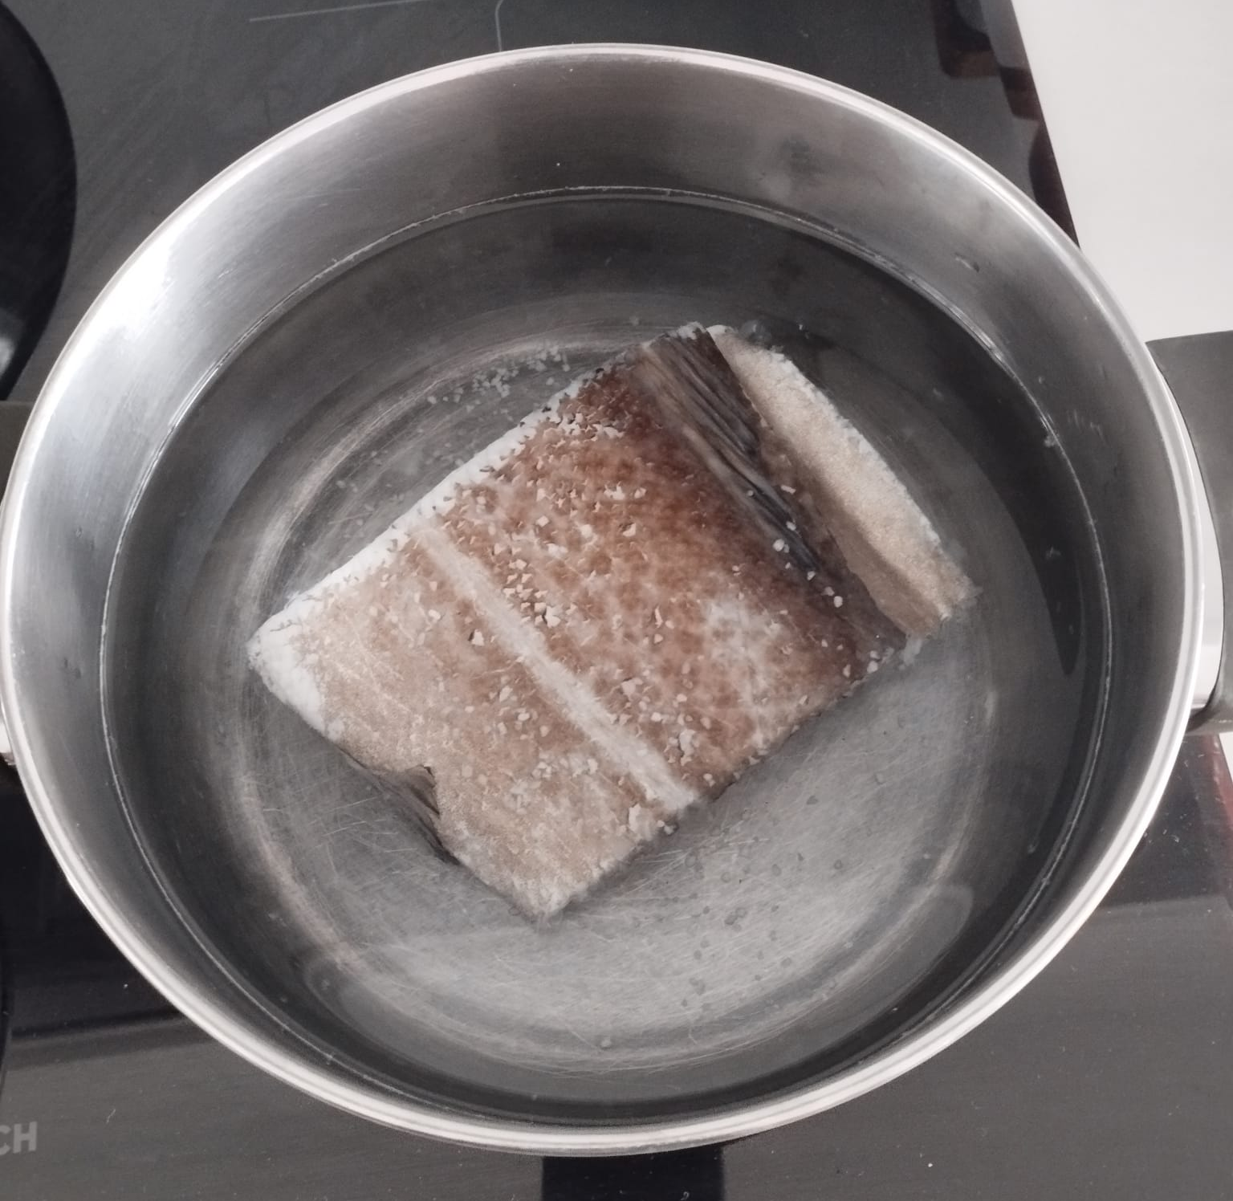
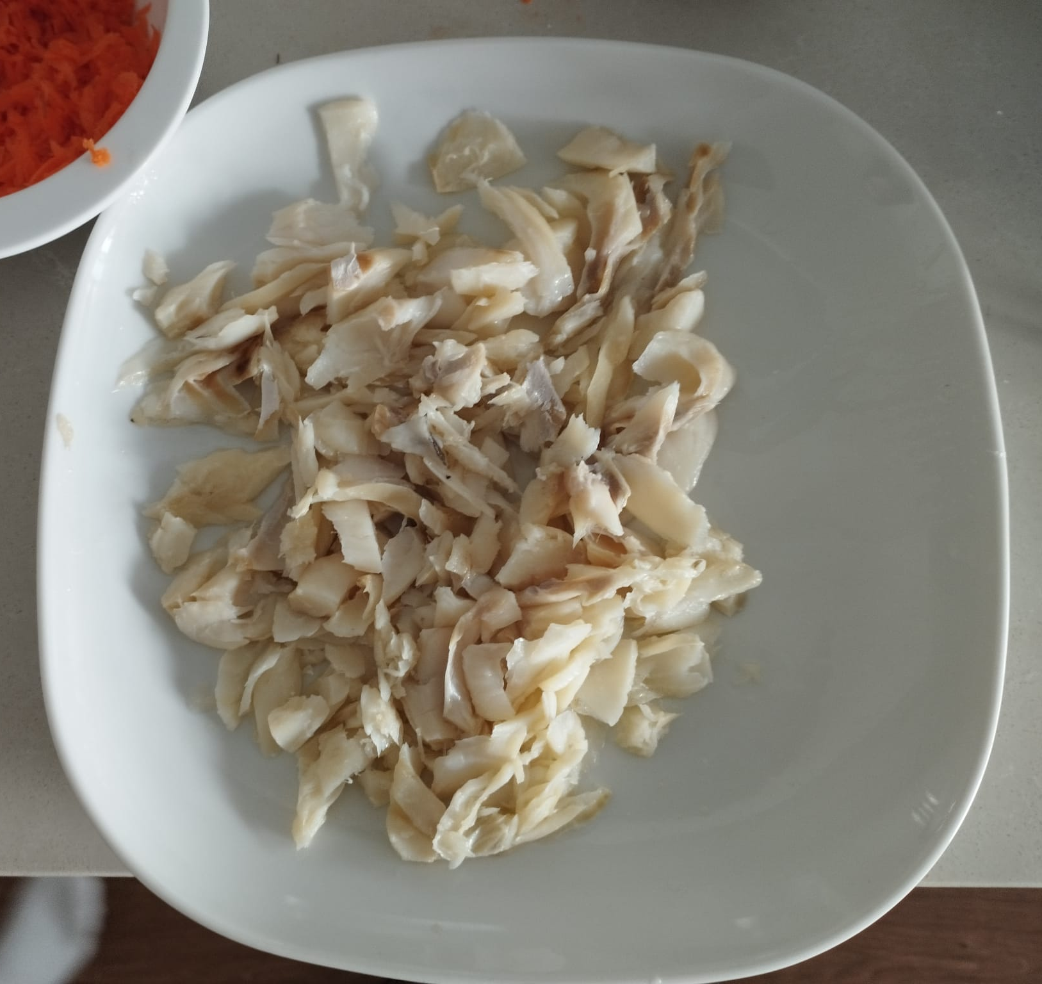
Desafio ASS 2022/2023
“Receitas Sustentáveis, têm Tradição”
PROCEDIMENTOS:
1º) Começar por colocar água num tacho e quando esta começar a
ferver, coloca-se o bacalhau e deixa-se o cozer entre 15-20 minutos.
2º) Quando o bacalhau estiver cozido, retirá-lo da água e cortar em
lascas.
https://alimentacaosaudavelesustentavel.abae.pt/desafios-2022-2023/receitas-sustentaveis/

Slide 3
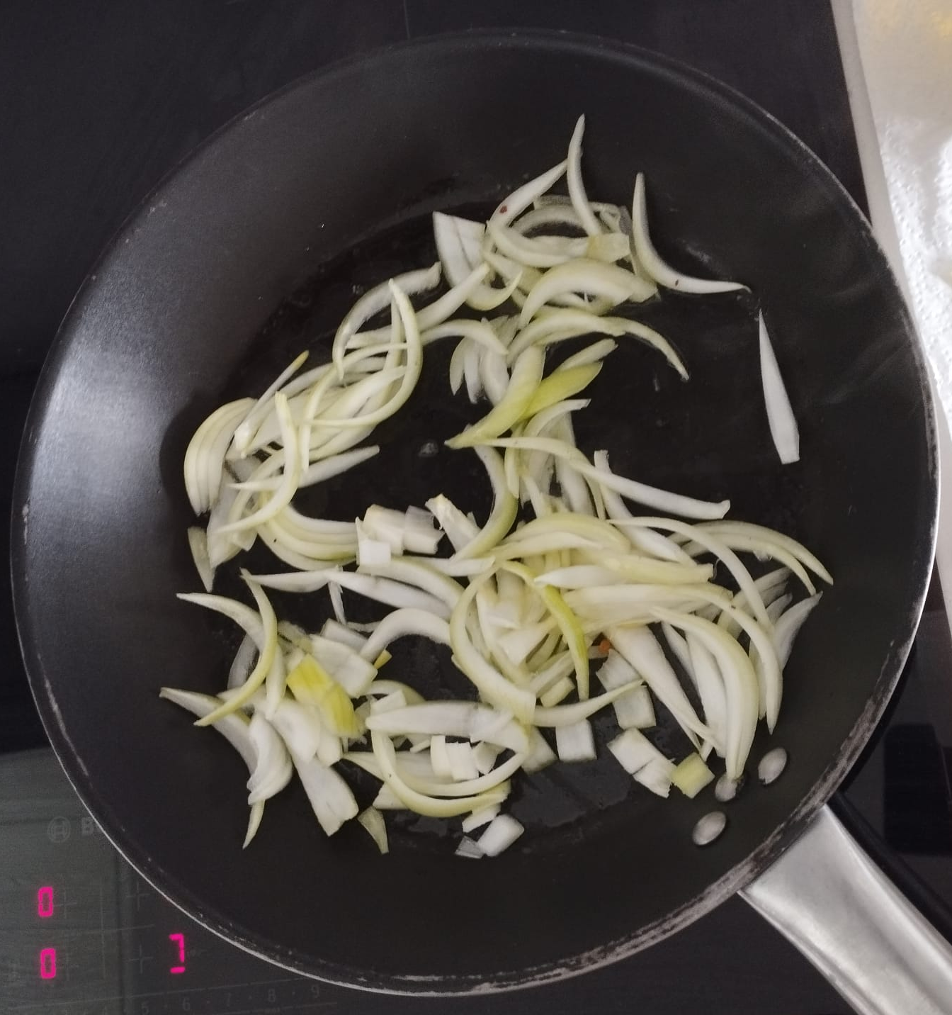
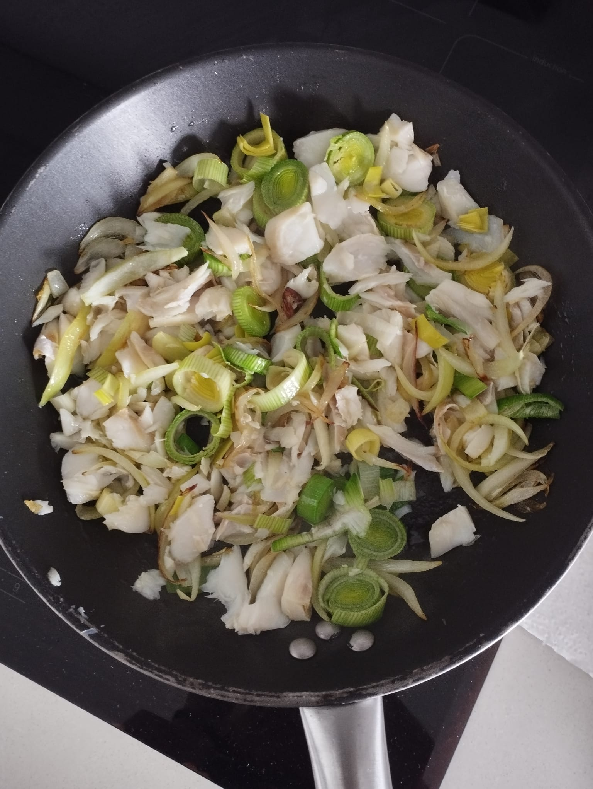
Desafio ASS 2022/2023
“Receitas Sustentáveis, têm Tradição”
PROCEDIMENTOS:
3º) Colocar numa frigideira um fio de azeite e a cebola em meias-luas
e deixar alourar (caso seja necessário deve-se colocar mais azeite).
4º) Adicionar o alho-francês e o bacalhau em lascas e deixar cozinhar um
pouco.
https://alimentacaosaudavelesustentavel.abae.pt/desafios-2022-2023/receitas-sustentaveis/

Slide 4
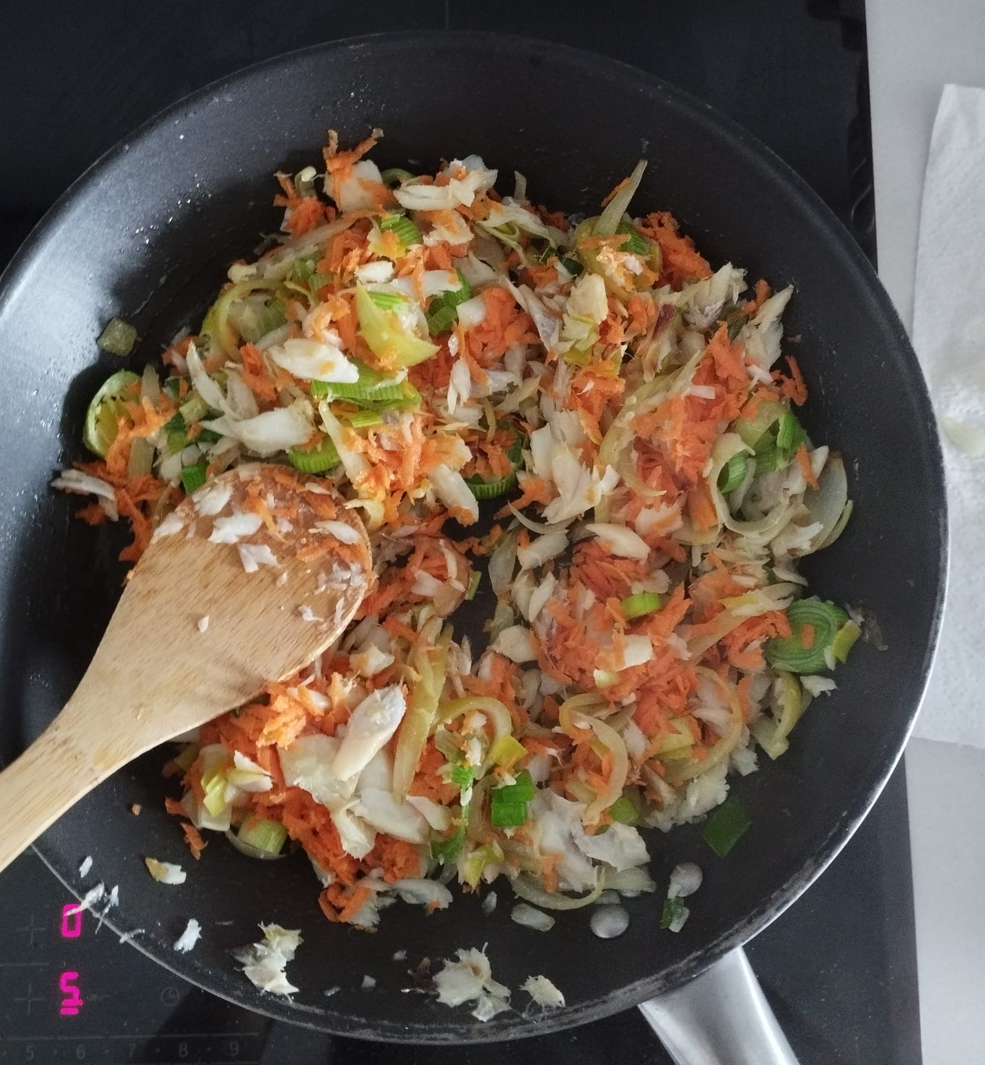
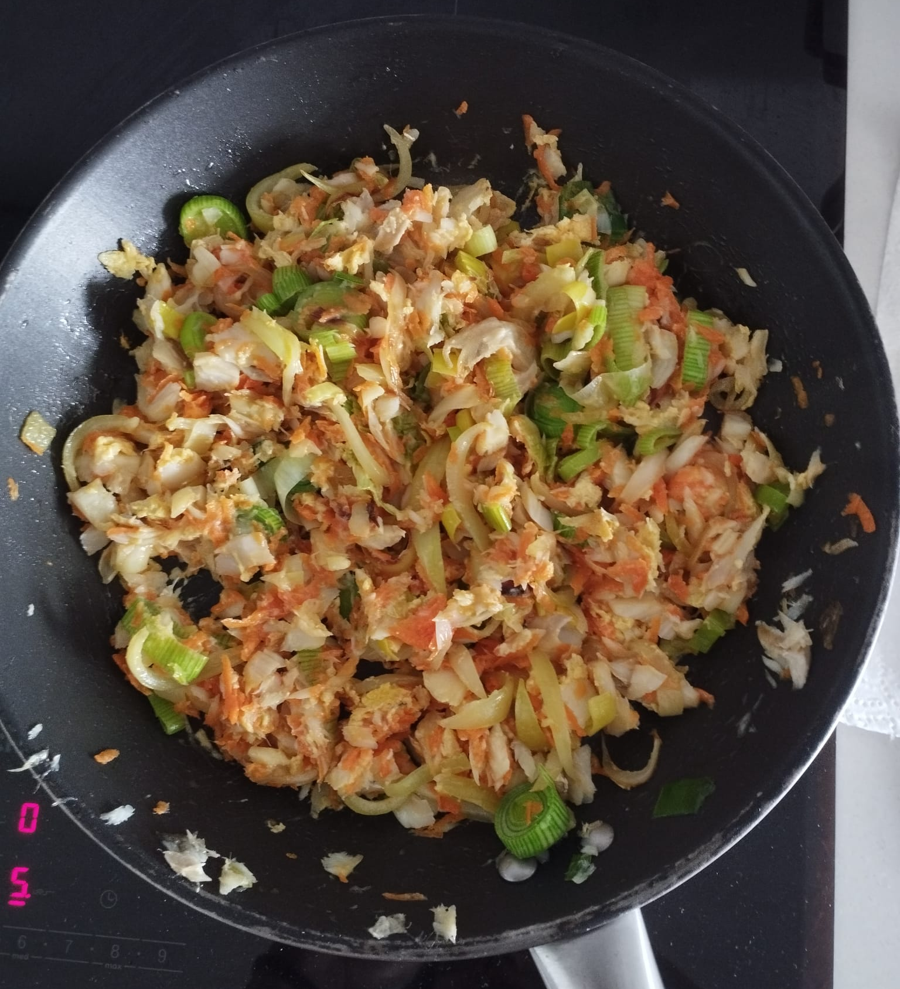
Desafio ASS 2022/2023
“Receitas Sustentáveis, têm Tradição”
PROCEDIMENTOS:
5º) Juntar a cenoura ralada e envolver.
6º) Juntar os ovos batidos e envolver bem até ficar cozinhado.
https://alimentacaosaudavelesustentavel.abae.pt/desafios-2022-2023/receitas-sustentaveis/

Slide 5
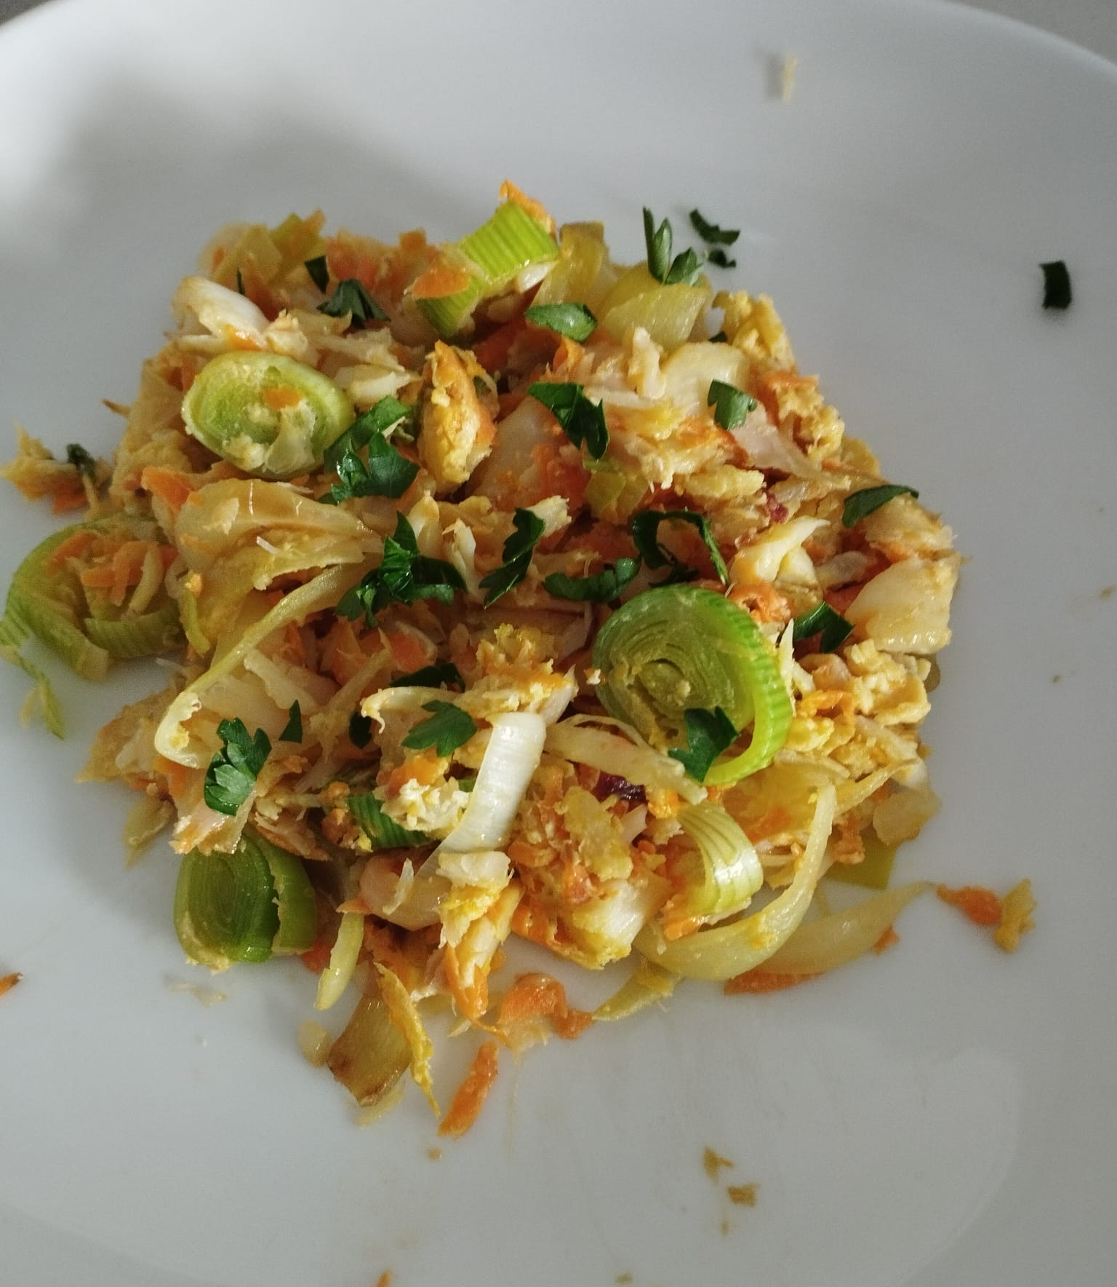
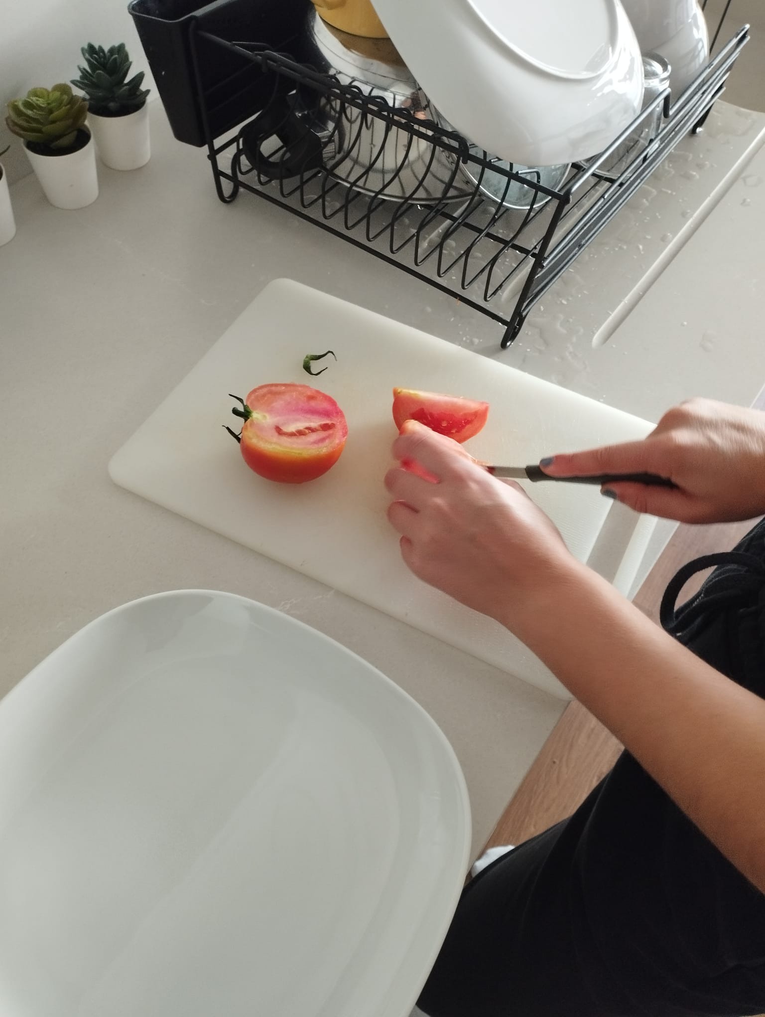
Desafio ASS 2022/2023
“Receitas Sustentáveis, têm Tradição”
PROCEDIMENTOS:
7º) Servir com salsa picada por cima.
8º) Cortar o tomate.
https://alimentacaosaudavelesustentavel.abae.pt/desafios-2022-2023/receitas-sustentaveis/

Slide 6
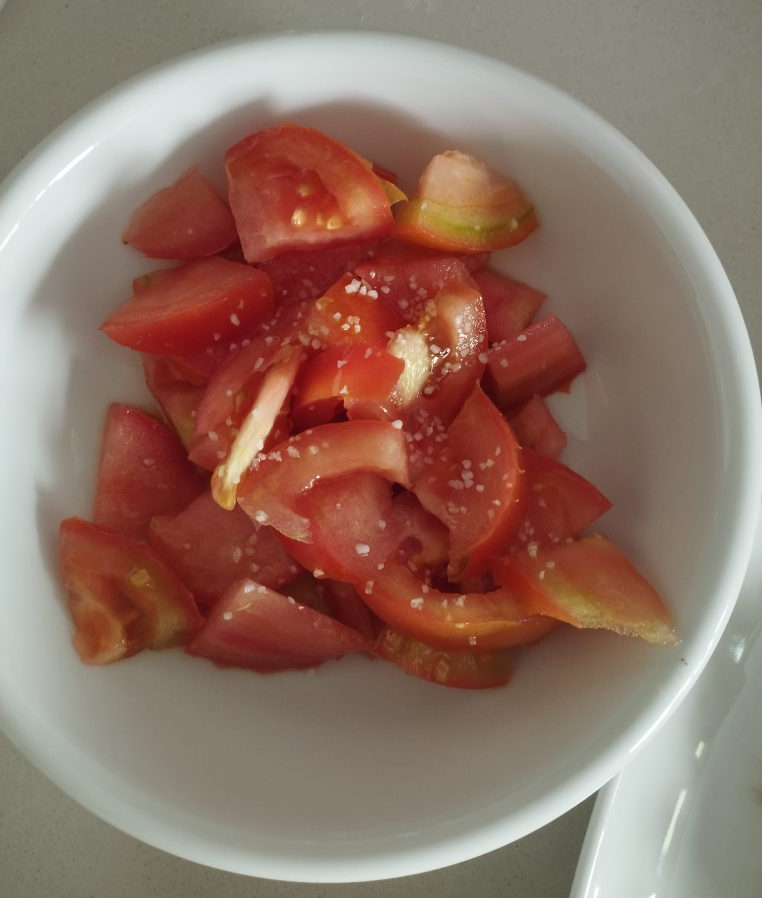
Desafio ASS 2022/2023
“Receitas Sustentáveis, têm Tradição”
PROCEDIMENTOS:
9º) Colocar numa saladeira e temperar com azeite e sal.
Nota: A origem dos produtos está apresentada no vídeo de preparação da receita
https://alimentacaosaudavelesustentavel.abae.pt/desafios-2022-2023/receitas-sustentaveis/

Slide 7
Desafio ASS 2022/2023
“Receitas Sustentáveis, têm Tradição”
Video da entrevista ao(s) familiar(es):
https://www.youtube.com/watch?v=kIUeEs8dHt4
https://alimentacaosaudavelesustentavel.abae.pt/desafios-2022-2023/receitas-sustentaveis/

Slide 8
Desafio ASS 2022/2023
“Receitas Sustentáveis, têm Tradição”
Video da preparação da receita:
https://www.youtube.com/watch?v=FmpB5-COWMA
https://alimentacaosaudavelesustentavel.abae.pt/desafios-2022-2023/receitas-sustentaveis/

